Slide 1

Forberedelse til Kommunal- og Regionsrådsvalg 2025
Velkommen til dette webinar om håndtering af kommunal- og Regionsrådsvalg i FirstAgenda Prepare og Publication. Vi vil gennemgå de vigtigste trin for at sikre en gnidningsfri overgang til den nye periode.

Slide 2

Dagsorden
1
2
3
Håndtering af udvalg
Publication-opsætning
Brugeradministration
Forskellige scenarier for udvalgsadministration i ESDH, Prepare og Publication
Konfiguration af nye udvalg til visning på hjemmeside/intranet
Håndtering af nye og afgående brugere i forskellige login-scenarier
4
5
6
Konstituerende møde
Erfaringsudveksling
Nyheder i FirstAgenda
Opsætning og forberedelse til det første møde
Deling af erfaringer i grupper
Oversigt over relevante opdateringer og funktioner i FirstAgenda.
7
Opsummering
Gennemgang af de vigtigste punkter og en tjekliste for det videre arbejde.

Slide 3



Udvalgsadministration: Tre Scenarier
Der er tre forskellige måder at håndtere udvalg på ved kommunalvalg:
Fortsætte i ESDH, nye i Prepare
Nye i ESDH, fortsætte i Prepare
Nye udvalg overalt
Samme udvalg i ESDH, men nye oprettes i Prepare og Publication
Nye udvalg i ESDH, men fortsætter med eksisterende i Prepare
Nye udvalg i både ESDH, Prepare og Publication
Vi vil gennemgå hvert scenarie i detaljer på de følgende slides.

Slide 4
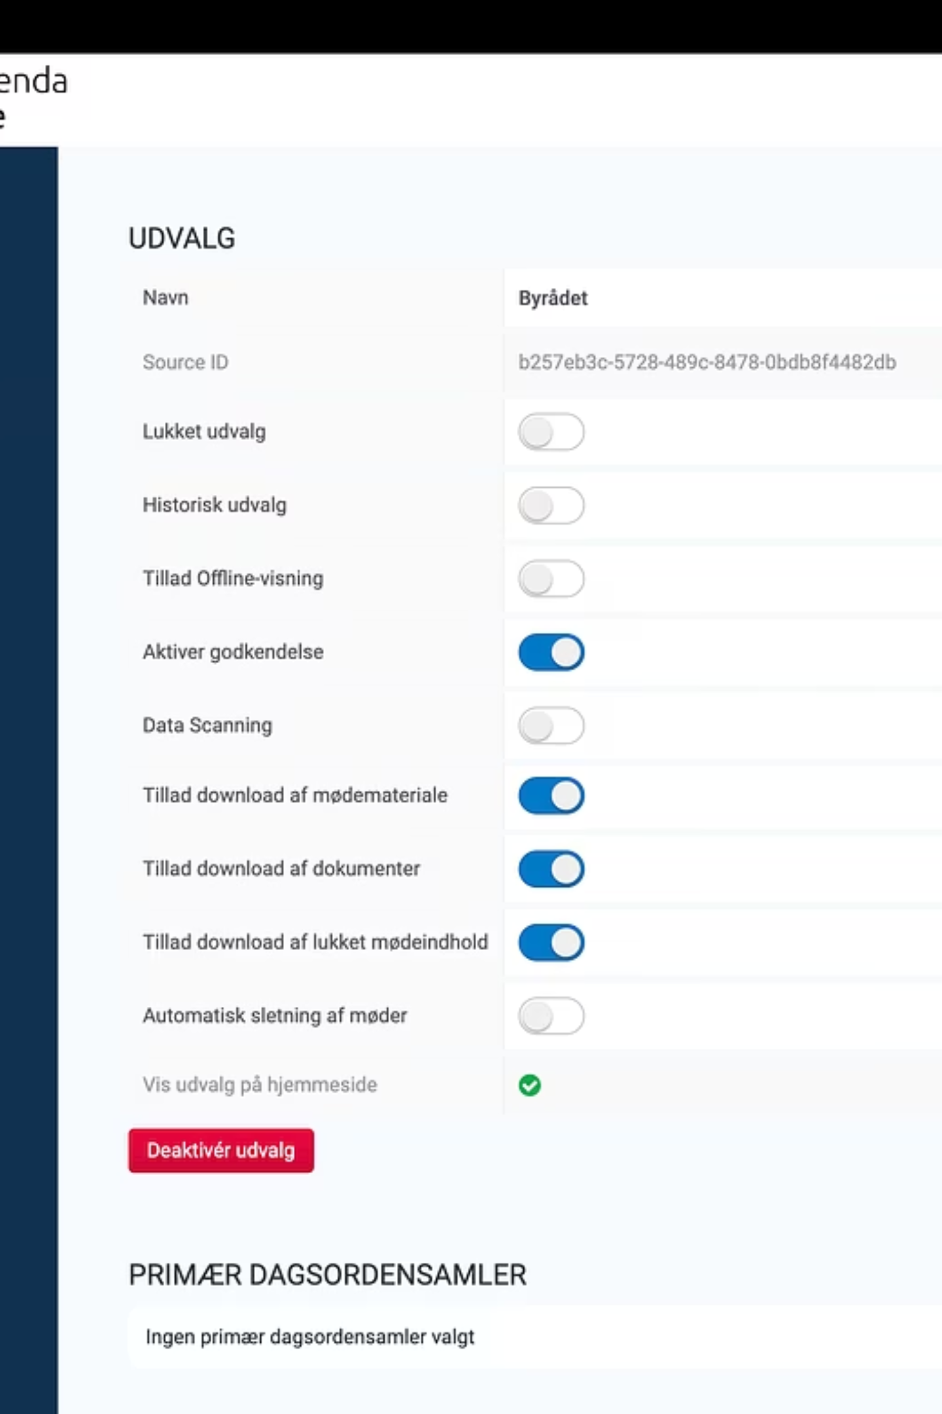
Scenarie A: Fortsætte i ESDH, nye i Prepare
Ændre ID'er i Prepare
Tilføj ekstra tegn til de eksisterende udvalgs ID'er i Prepare, så systemet ikke genkender dem ved overførsel fra ESDH
Overføre møder
Når I overfører de første møder fra ESDH, vil der automatisk oprettes nye udvalg i Prepare
Konfigurere publicering
Sæt flueben ved de nye udvalg i Publicerings API'et, så de vises på hjemmesiden

Slide 5
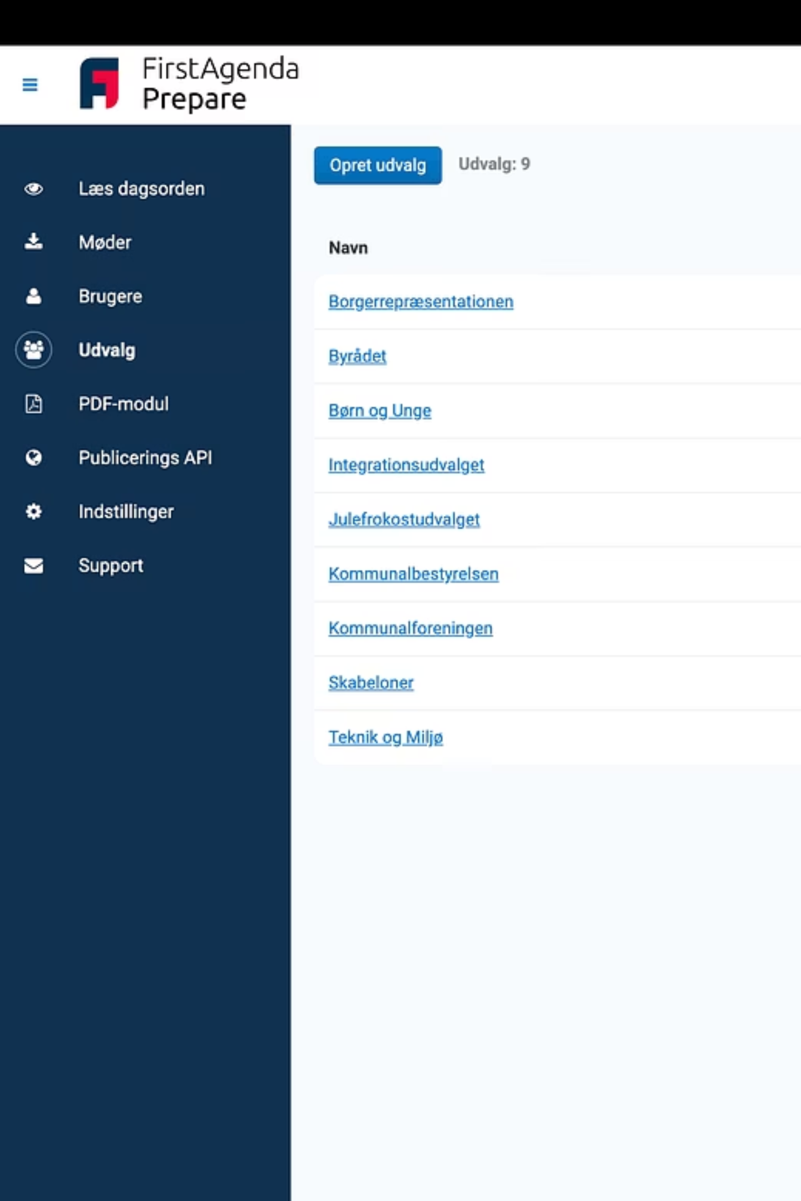
Scenarie B: Nye i ESDH, fortsætte i Prepare
Dette scenarie ligner meget det første, men her oprettes nye udvalg i ESDH-systemet, mens I fortsætter med de eksisterende i Prepare og Publication.
Processen er den samme som i Scenarie A:
1
Ændre ID'er i Prepare, så de matcher de nye udvalgsID'er fra ESDH
2
Overføre møder fra ESDH for at sikre at dagsordenerne lander i de eksisterende udvalg i Prepare

Slide 6

Scenarie C: Nye udvalg overalt
Dette er den enkleste tilgang, hvis I alligevel skal oprette helt nye udvalg i alle systemer.
1
2
Opret nye udvalg i jeres ESDH-system
Overfør de nye udvalg til Prepare
3
4
Gør de gamle udvalg historiske
Konfigurer publicering for de nye udvalg

Slide 7

Tips til udvalgsadministration
Omdøb gamle udvalg
Gør gamle udvalg historiske
Skift navnet på de gamle udvalg til f.eks. "Byrådet 2017-2021" eller "Økonomiudvalget 2017-2021" for at undgå forvirring
Markér gamle udvalg som historiske, så de ikke længere vises i udvalgslisten i admin-delen
Brug fiktiv dagsorden
Autofordeler
Overfør en fiktiv dagsorden fra ESDH for at få nye udvalg tilgængelige i Prepare - den kan slettes igen uden at slette udvalget
Husk opsætning af nye udvalg i autofordeleren

Slide 8
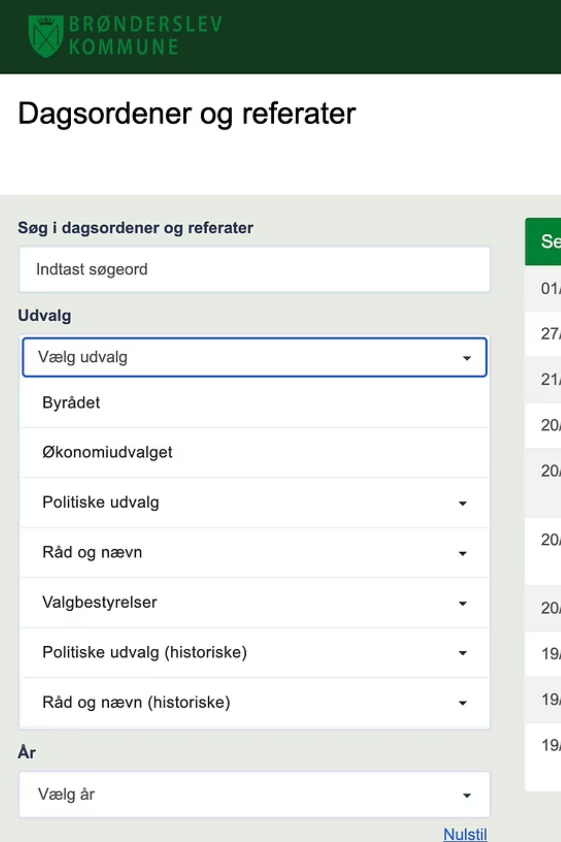




Publication: Opsætning af Nye Udvalg
Tilføj udvalg i Publicerings API
Gå til menuen "Publicerings API" i Prepare og tilføj de nye udvalg til listen
Log på admin.agendapublication.dk
Vælg det korrekte site, hvis I har flere Publication sites
Vælg udvalg
Klik på "Udvalg" i menuen og sæt flueben ved de nye udvalg, der skal præsenteres
Tilknyt til grupper
Tilknyt udvalgene til de korrekte grupper under "Gruppering" efter jeres logiske struktur

Slide 9

Publication: Håndtering af Gamle Udvalg
Omdøbning og gruppering
Vigtigt om abonnementer
For at sikre en god brugeroplevelse:
Borgere, der abonnerer på udvalg, skal tilmelde sig de nye udvalg igen, da det er helt nye udvalg i systemet.
Fravælg de gamle udvalg (fra 2022-2025) i Publication fra deres nuværende gruppering
Vi anbefaler at informere om dette via sociale medier og på jeres Publication site.
Tilføj dem til en passende historisk gruppering i jeres struktur
Navngiv gruppering med årstal til f.eks. "Politiske udvalg 2022-2025" for at undgå forvirring

Slide 10



Brugeradministration
Håndtering af brugere afhænger af jeres login-metode:
FirstAgenda Prepare login
AD login med/uden autoprovision
AD login med brugerstyring
Direkte administration i Prepare-systemet
Primært administration gennem jeres AD
Kombination af AD og manuel administration i Prepare
Vi vil gennemgå hver metode i detaljer på de følgende slides.

Slide 11
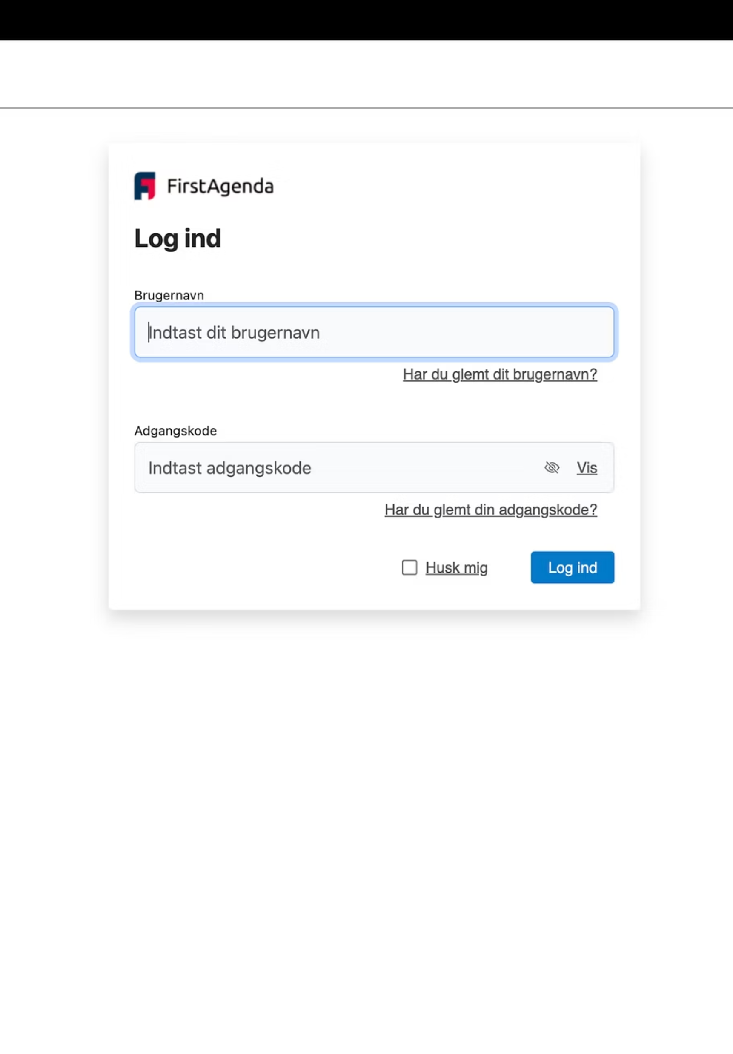
FirstAgenda Prepare Login
Håndtering af brugere
Deaktiver gamle brugere, som ikke længere skal have adgang
Opret nye brugere direkte i systemet
Tilføj nye brugere til de relevante udvalg
Dette er den mest direkte metode, hvor al brugeradministration foregår i Prepare-systemet.

Slide 12

AD Login uden autoprovision
Forhåndsoprettelse
Oprydning i Prepare
Hvis brugere skal kunne se udvalg med det samme de logger ind, skal de oprettes på forhånd i Prepare, selvom I har autoprovision
Adgangsstyring via AD
I kan deaktivere brugerne i Prepare, så de ikke længere er synlige
Brugere mister automatisk adgang, når de deaktiveres i jeres AD
Husk at slå "ekstern bruger til", hvis brugerne har eller får adgang til Prepare i andre organisationer.
FirstAgenda stiller API til rådighed til automatisk sletning af brugere i Prepare - kontakt support

Slide 13
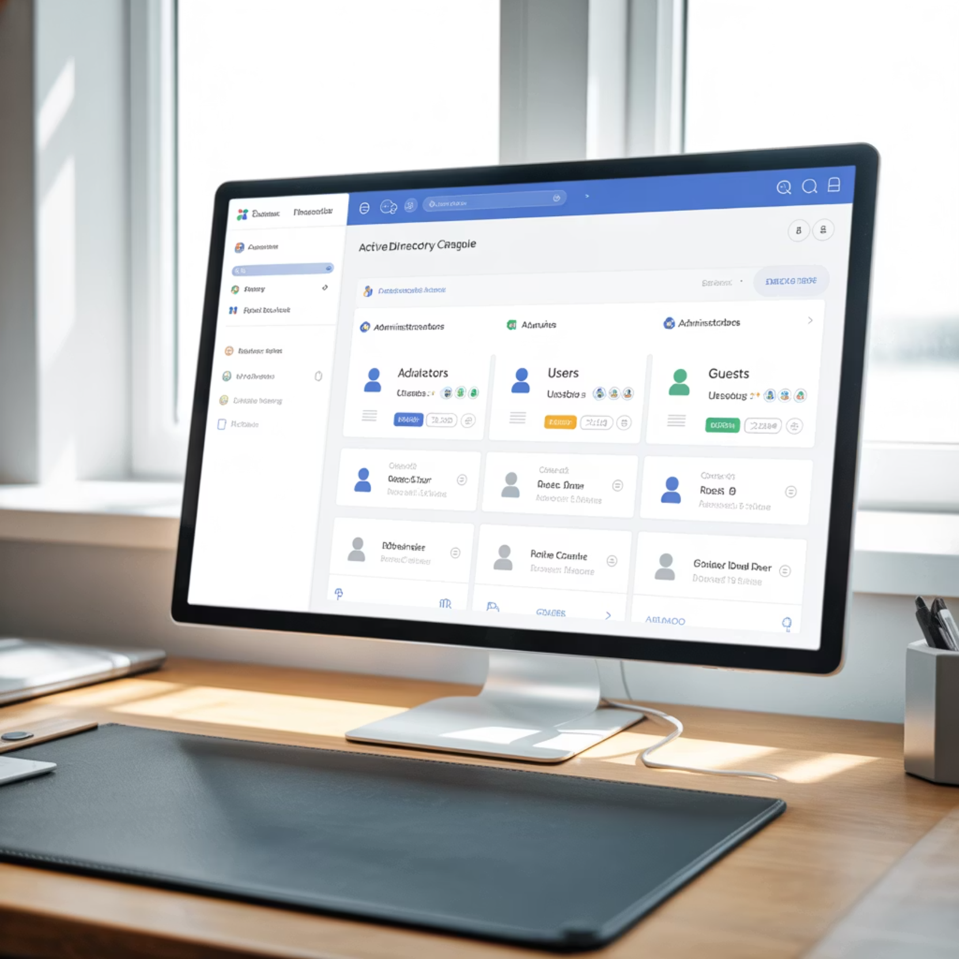
AD Login med Brugerstyring
Fuld integration med AD
Ved denne metode styres det meste gennem jeres Active Directory:
Brugere mister automatisk adgang, når de deaktiveres i AD
Nye claims oprettes i AD’et ud fra de nye udvalg i Prepare
Nye brugere oprettes og eksisterende opdateres direkte i jeres AD med de nye claims
Husk at slå "ekstern bruger til" for relevante brugere.
FirstAgenda stiller API til rådighed til automatisk sletning af brugere i Prepare - kontakt support

Slide 14

Konstituerende Møde
1
2
Opret konstituerende møde
Overfør testdagsorden
Opret det konstituerende møde som et udvalg i jeres ESDH-system
Overfør en testdagsorden til Prepare for at aktivere udvalget
3
4
Tilknyt dagsordensamler
Tilføj nye medlemmer
Sørg for at tilknytte en dagsordensamler til det nye udvalg
Tilknyt de nyvalgte medlemmer til udvalget, så de kan forberede sig

Slide 15


Vejledninger til Rådighed
Supportartikel med video "kom godt i gang" for mødedeltagere
Optagelse af dette webinar
Materiale og præsentation fra webinaret
Kundeforum for erfaringsudveksling
Tilmelding til nyhedsbrev, produktopdatering og driftsinfo
E-læringskurser om systemet
Alle disse ressourcer vil være tilgængelige efter webinaret.
De er samlet her: https://support.firstagenda.com/firstagenda-prepare/kommunalvalg

Slide 16
Erfaringsudveksling i grupper
Præsentation
2) Tidligere erfaringer
Præsentér jer for hinanden i gruppen
Del erfaringer fra sidste byrådsvalg, hvis I har brugt FirstAgenda tidligere
Forberedelser
Håndtering af udskiftning
Hvordan forbereder I jer på det nye byråd i jeres kommune?
Hvordan håndterer I udskiftning af udvalg og brugere i Prepare?
Tips og tricks
Materialer
Del jeres bedste tips og tricks med hinanden
Har I materialer eller procedurer, I kan anbefale?

Slide 17

Opfølgning på erfaringsudveksling
Hvad lærte vi af hinanden?

Slide 18






Nyheder i FirstAgenda
Ny brugergrænseflade
Automatisk sletning
Opdateret og mere intuitiv brugergrænseflade
Automatisk sletning af møder og/eller lukkede punkter
Primær dagsordensamler
Streaming
Ny rolle for bedre koordinering af dagsordener
Ny funktionalitet til streaming af møder
Datascan
Forbedret scanning og behandling af data

Slide 19





Ny Brugergrænseflade på web
Bedre plads til dokumenter
Den nye brugergrænseflade er designet med fokus på at give mere skærmplads til dine dokumenter, hvilket forbedrer læseoplevelsen og overblikket.
Responsivt design
Oplev en mere flydende og optimeret visning, uanset om du bruger FirstAgenda på en computer, tablet eller mobiltelefon. Designet tilpasser sig automatisk din enhed.
Forberedelsesværktøjer
Få nem og hurtig adgang til alle de værktøjer, du skal bruge til mødeforberedelse, direkte fra grænsefladen. Alle værktøjer er samlet i højre side af skærmen for maksimal effektivitet.
Tilgængelighed og udrulning
Den nye brugergrænseflade lanceres efter den 15. december og vil udelukkende være tilgængelig via webversionen af FirstAgenda.

Slide 20
Nye Administrative Funktioner
Primær Dagsordensamler
Automatisk Godkendelsespåmindelse
Mulighed for at udpege en primær dagsordensamler i hvert udvalg. Denne person er kun synlig for andre dagsordensamlere i udvalget.
Send automatisk påmindelsesmails til dagsordensamlere, der mangler at godkende dagsordenspunkter.
Automatisk Sletning af Møder
Automatisk Sletning af Lukkede Punkter
Konfigurer systemet til automatisk at slette møder efter en defineret periode for at holde FirstAgenda ryddeligt.
Aktiver automatisk sletning af lukkede dagsordenspunkter, hvilket reducerer datamængden og forbedrer ydeevnen.

Slide 21
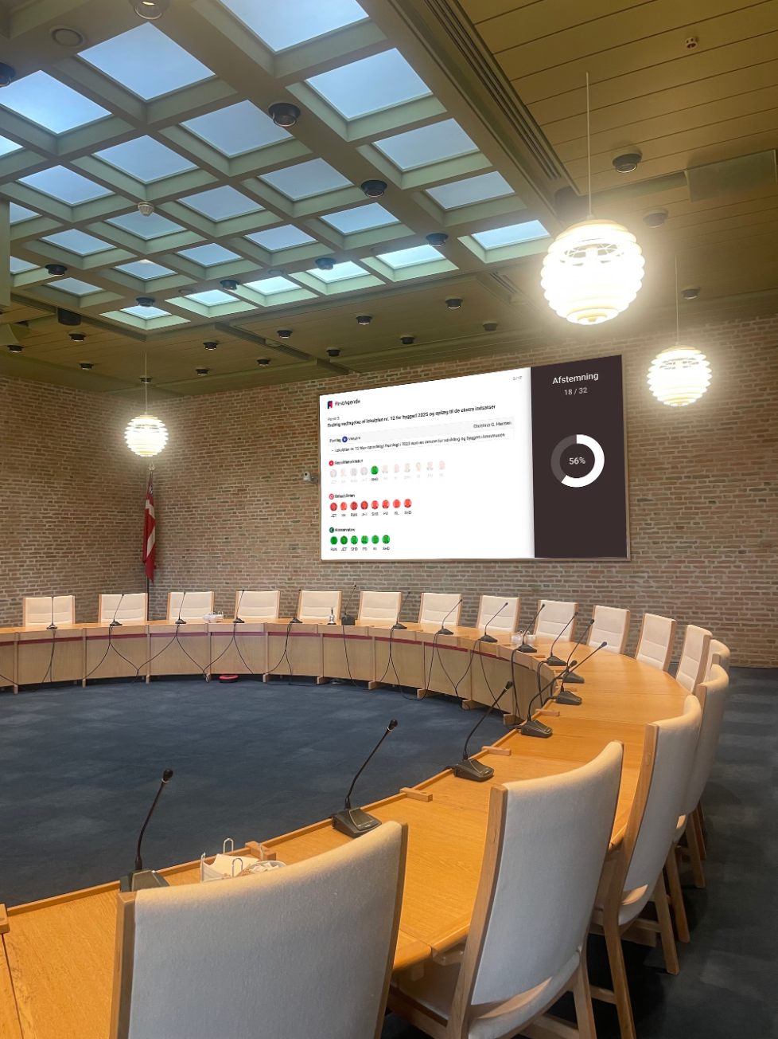
Effektiv mødehåndtering samlet ét sted
Afvikling af mødet direkte i FirstAgenda
Indbygget afstemningsfunktionalitet
Automatisk generering af referater
Nem håndtering af talerliste
Registrering af fremmøde, stedfortrædere og habilitet
Alt til mødedeltagerne samlet under 1 login
Streaming & Tilgængelighed
Start og stop streaming direkte i FirstAgenda Prepare
Udsend til Web-TV og Facebook Live
Fuldt tilgængelig med undertekster
Selvbetjent løsning med understøttelse af hardware
Dette er et tilkøbsmodul

Slide 22


FirstAgenda Datascan
FirstAgenda Datascan-funktionen giver jer mulighed for at automatisere scanningen af mødemateriale for at identificere og markere følsomme personoplysninger:
CPR-numre
E-mailadresser
Telefonnumre
Dette sikrer, at ingen fortrolige oplysninger utilsigtet offentliggøres, inden materialet frigives til offentligheden. Det hjælper med at opretholde databeskyttelse og overholde GDPR-krav.
Dette er et tilkøbsmodul

Slide 23
Opsummering: Trin for Trin
Før valget
1
Planlæg jeres strategi for udvalg og brugere. Beslut hvilket scenarie I vil følge for udvalgsadministration.
2
Efter valget
Omdøb gamle udvalg og gør dem historiske. Forbered opsætning af nye udvalg.
Konstituerende møde
3
Opret det konstituerende møde og tilknyt nye medlemmer.
4
Nye udvalg
Implementer jeres valgte strategi for udvalgsadministration. Konfigurer publicering af nye udvalg.
Brugeradministration
5
Deaktiver gamle brugere og opret nye efter jeres login-metode.

Slide 24

Huskeliste til opsætning i Publication
1
Omdøb gamle udvalg i Prepare
2
Konfigurer nye udvalg i Publication
Tilføj årstal til navnene (f.eks. "Byrådet 2022-2025") og gør dem historiske
Tilføj udvalgene i Publicerings API og sæt flueben ved dem i admin.agendapublication.dk
3
Tilknyt udvalg til grupper i Publication
4
Informer om abonnementer
Sørg for at tilknytte udvalgene til de korrekte grupper under "Gruppering"
Gør borgerne opmærksomme på, at de skal tilmelde sig de nye udvalg igen

Slide 25

Tak for i dag!
Spørgsmål?
Kontakt
Ressourcer
Kontakt vores support, hvis I har spørgsmål efter webinaret.
Husk at tilmelde jer nyhedsbrevet for at holde jer opdateret om nye funktioner og forbedringer.

